Slide 1

발표자 이용욱

Slide 2
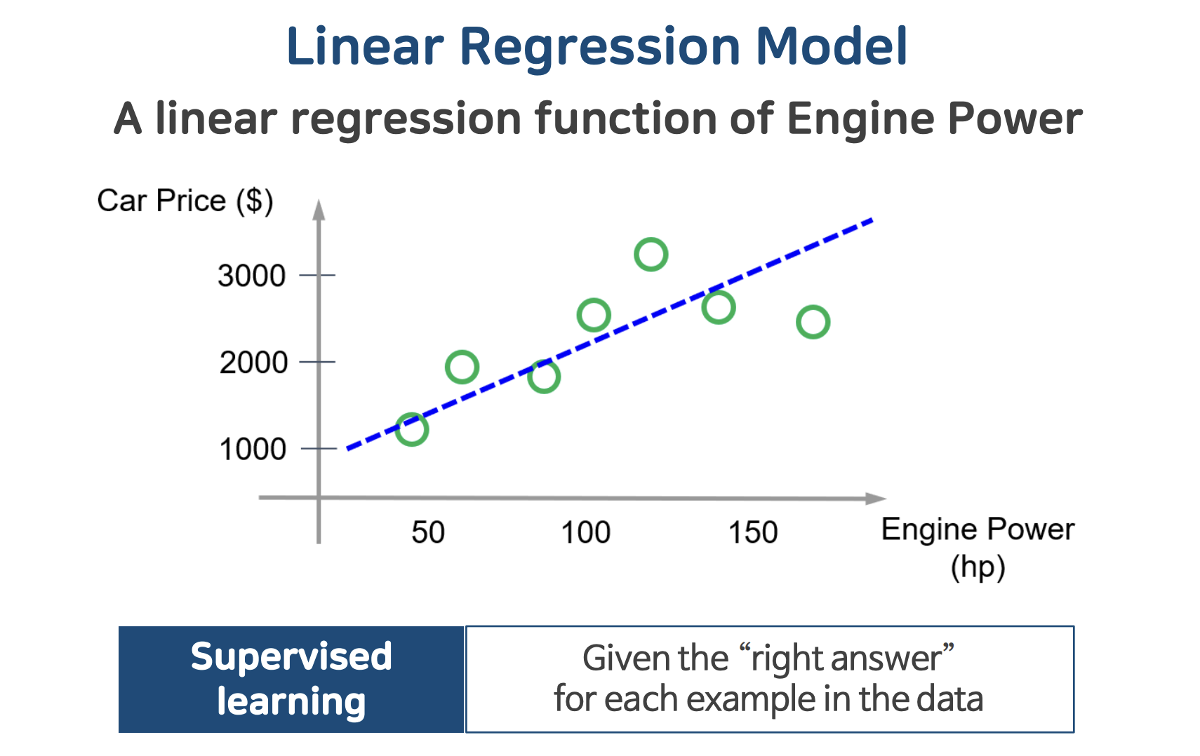
선형 회귀 모델의 수학적 표현

Slide 3
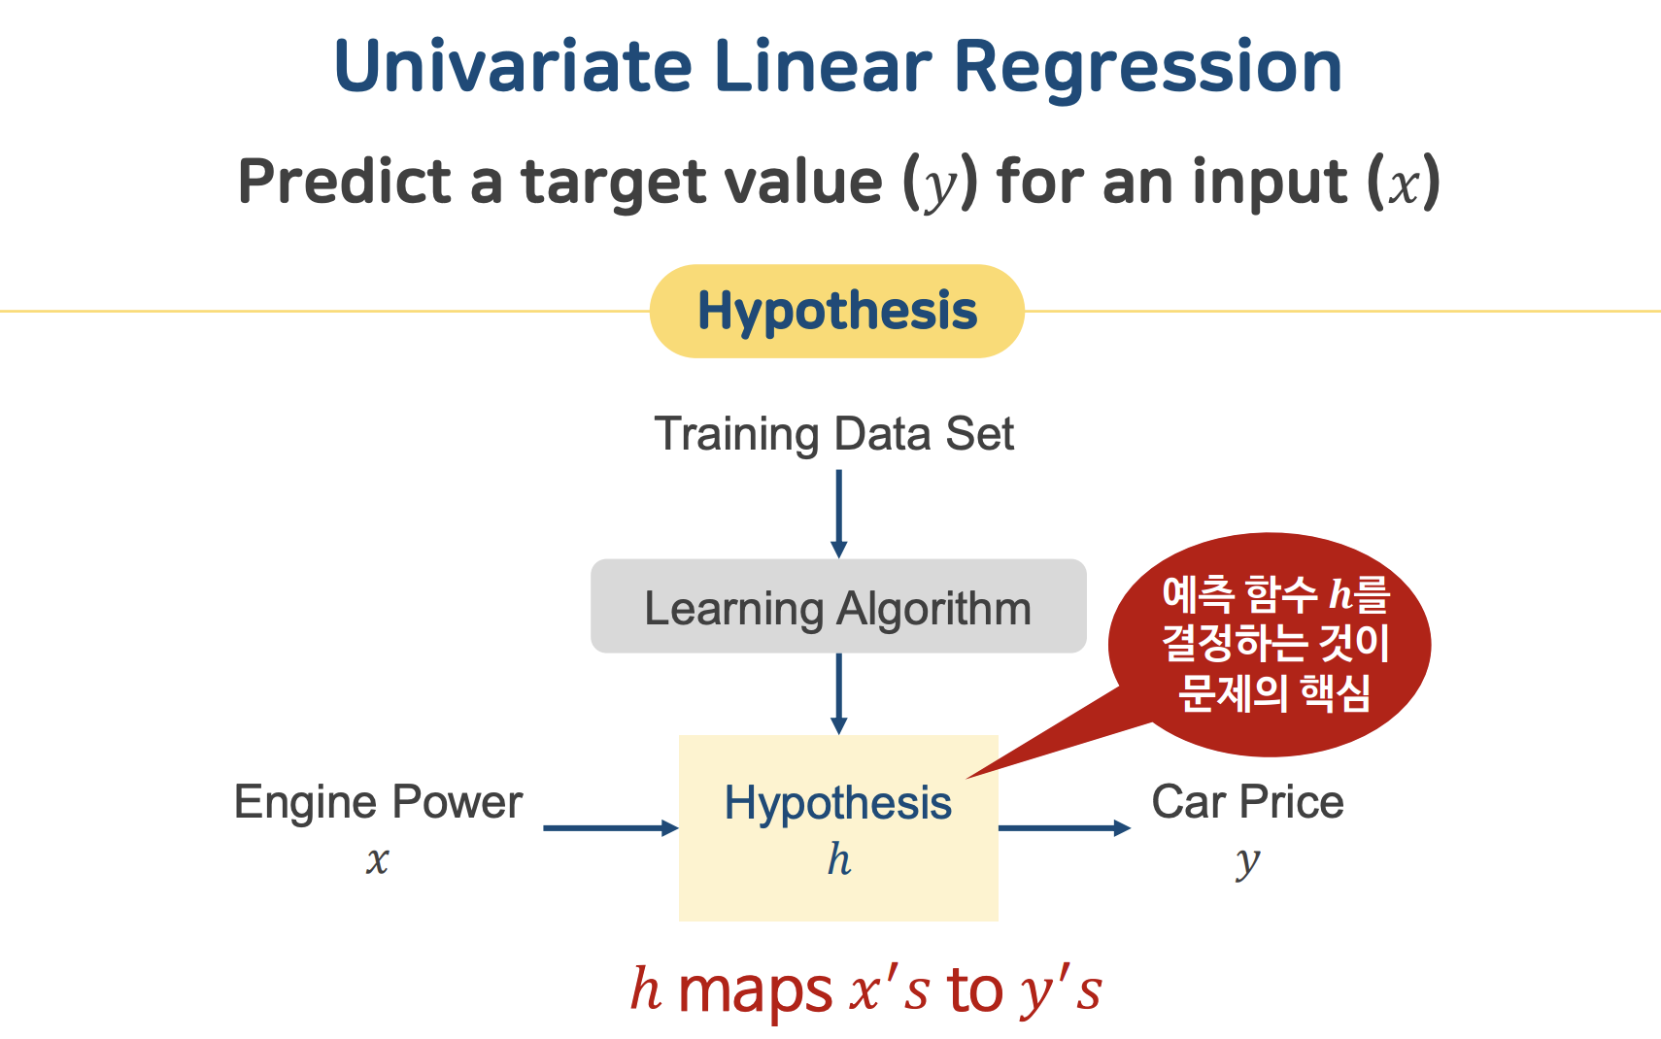
선형 회귀 모델의 수학적 표현

Slide 4
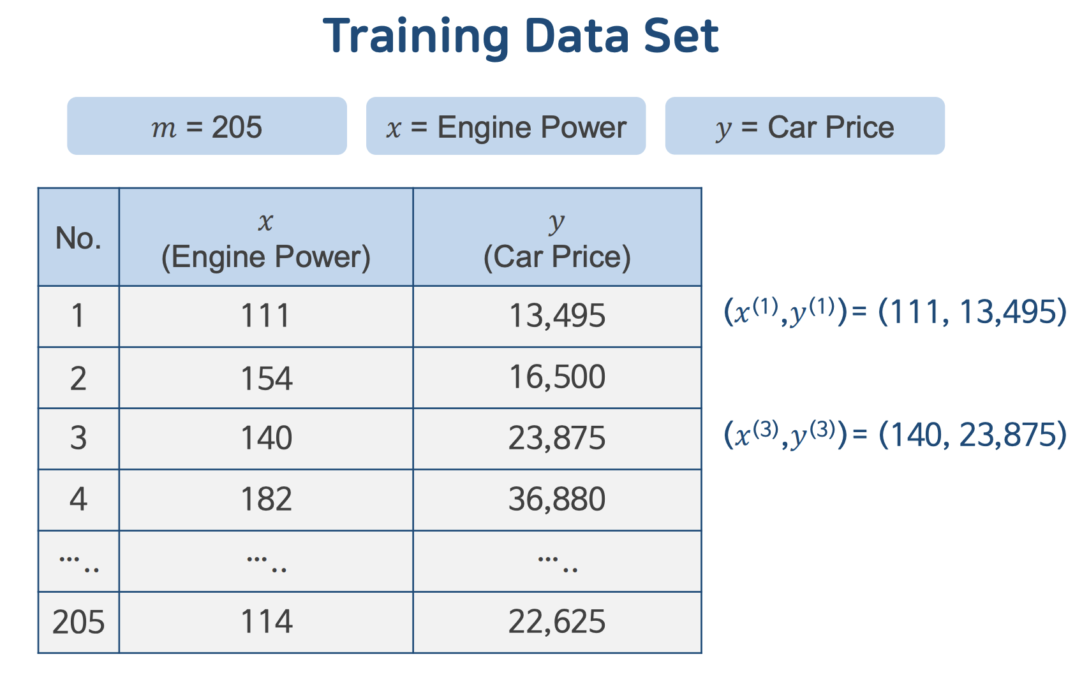
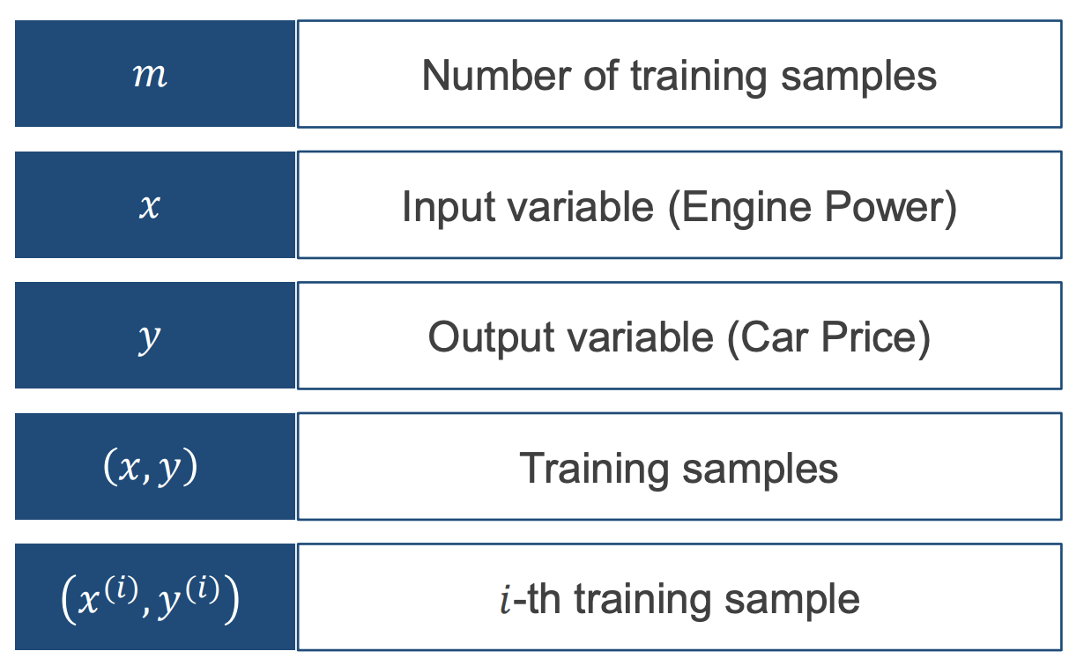

선형 회귀 모델의 수학적 표현

Slide 5
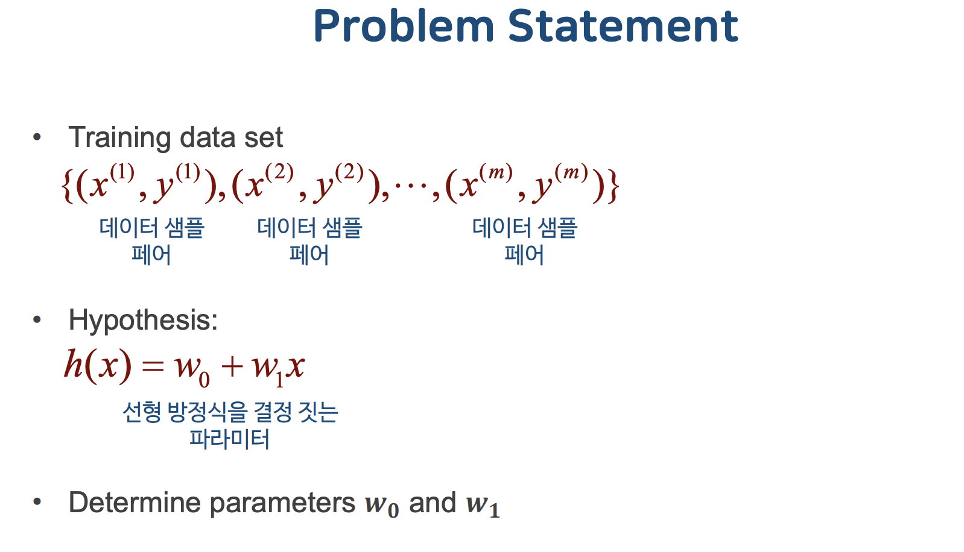
선형 회귀 모델의 수학적 표현

Slide 6
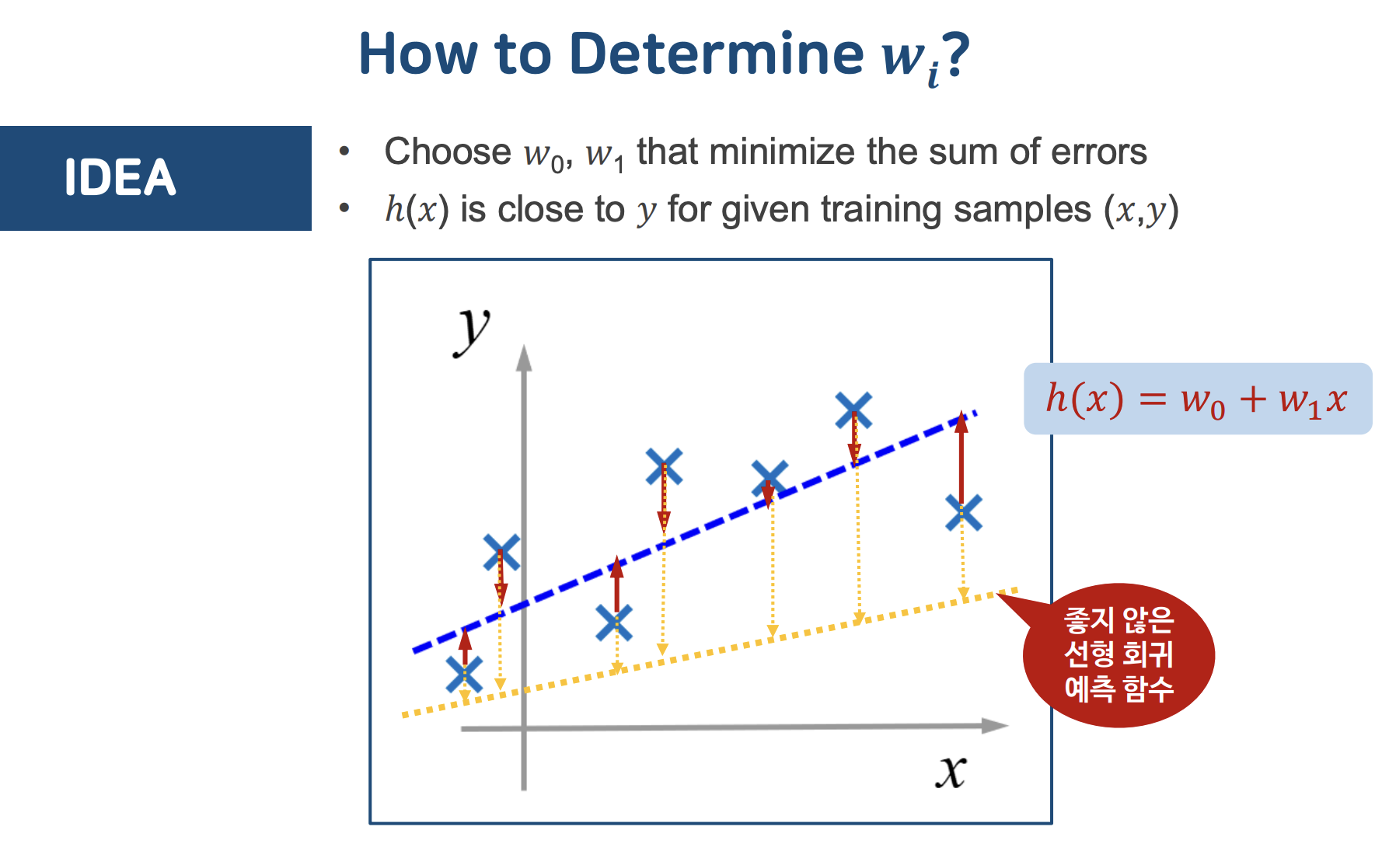
선형 회귀 모델의 수학적 표현

Slide 7
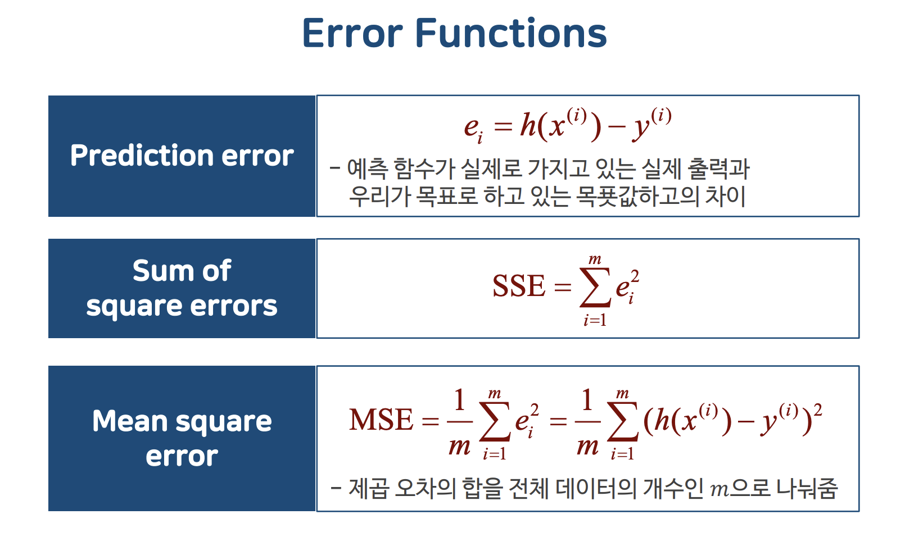
선형 회귀 분석의 비용 함수

Slide 8
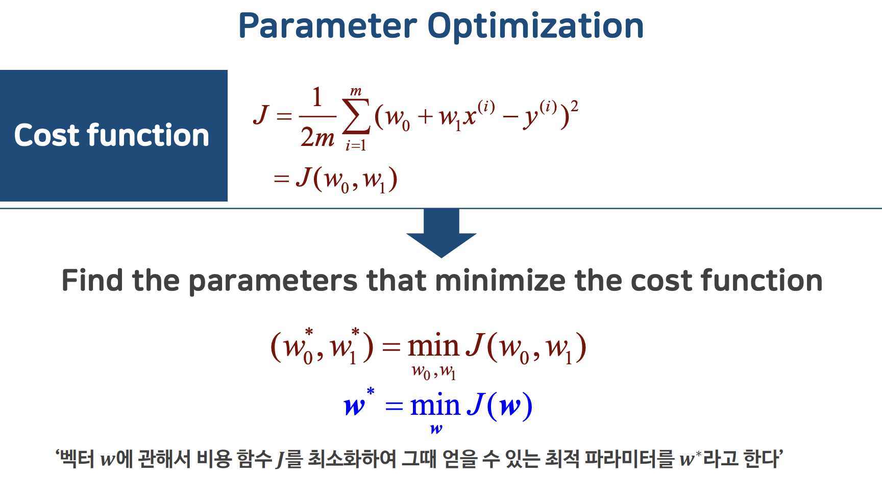
선형 회귀 분석의 비용 함수

Slide 9
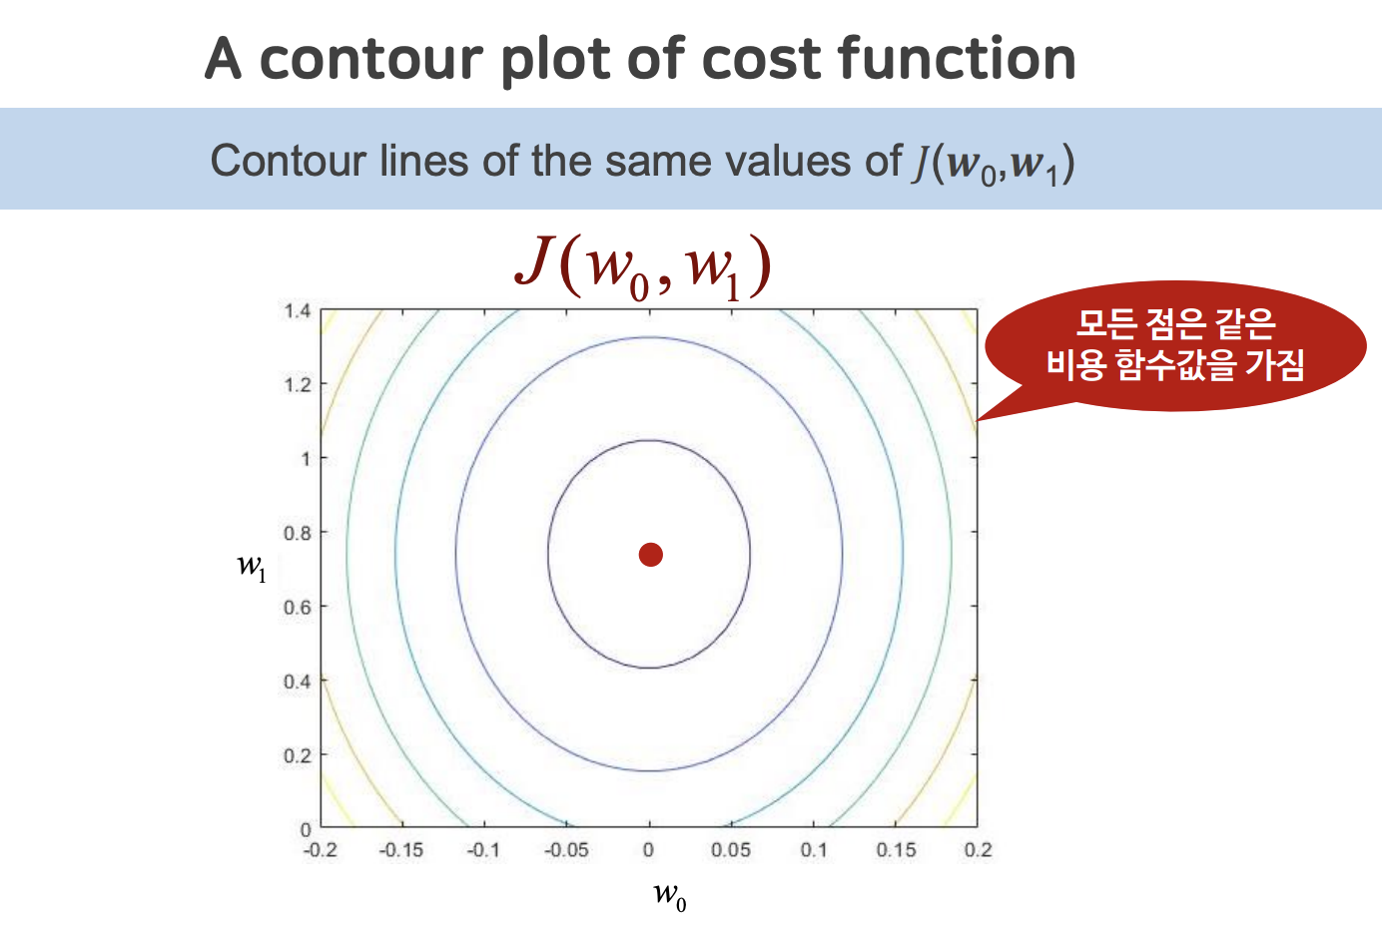
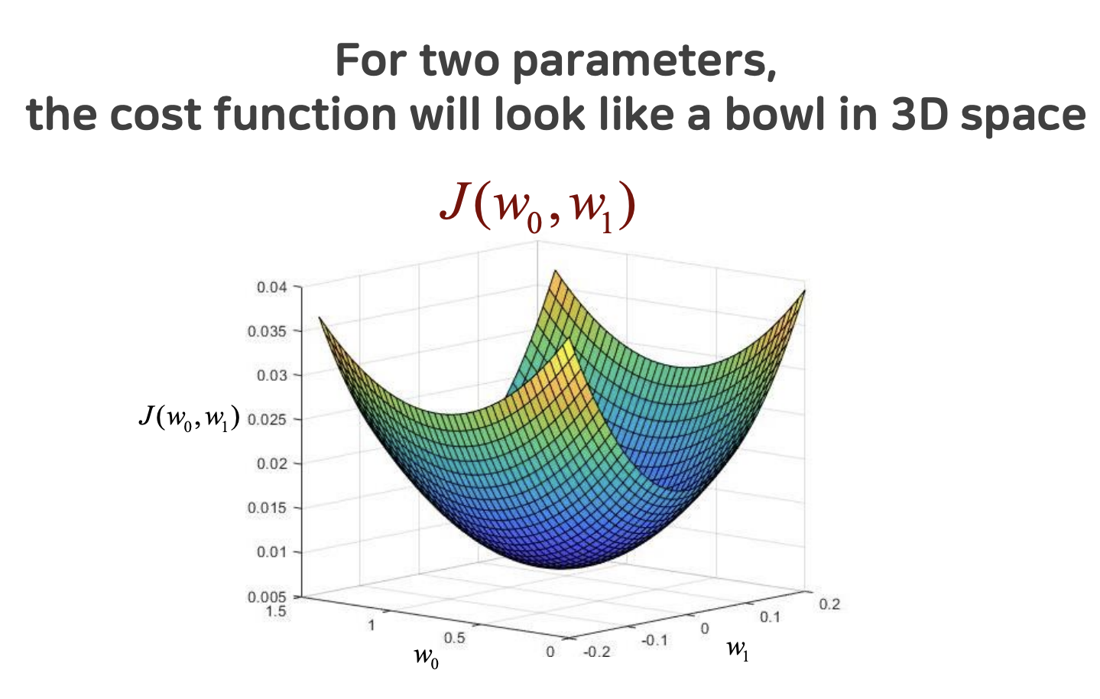
선형 회귀 분석의 비용 함수

Slide 10
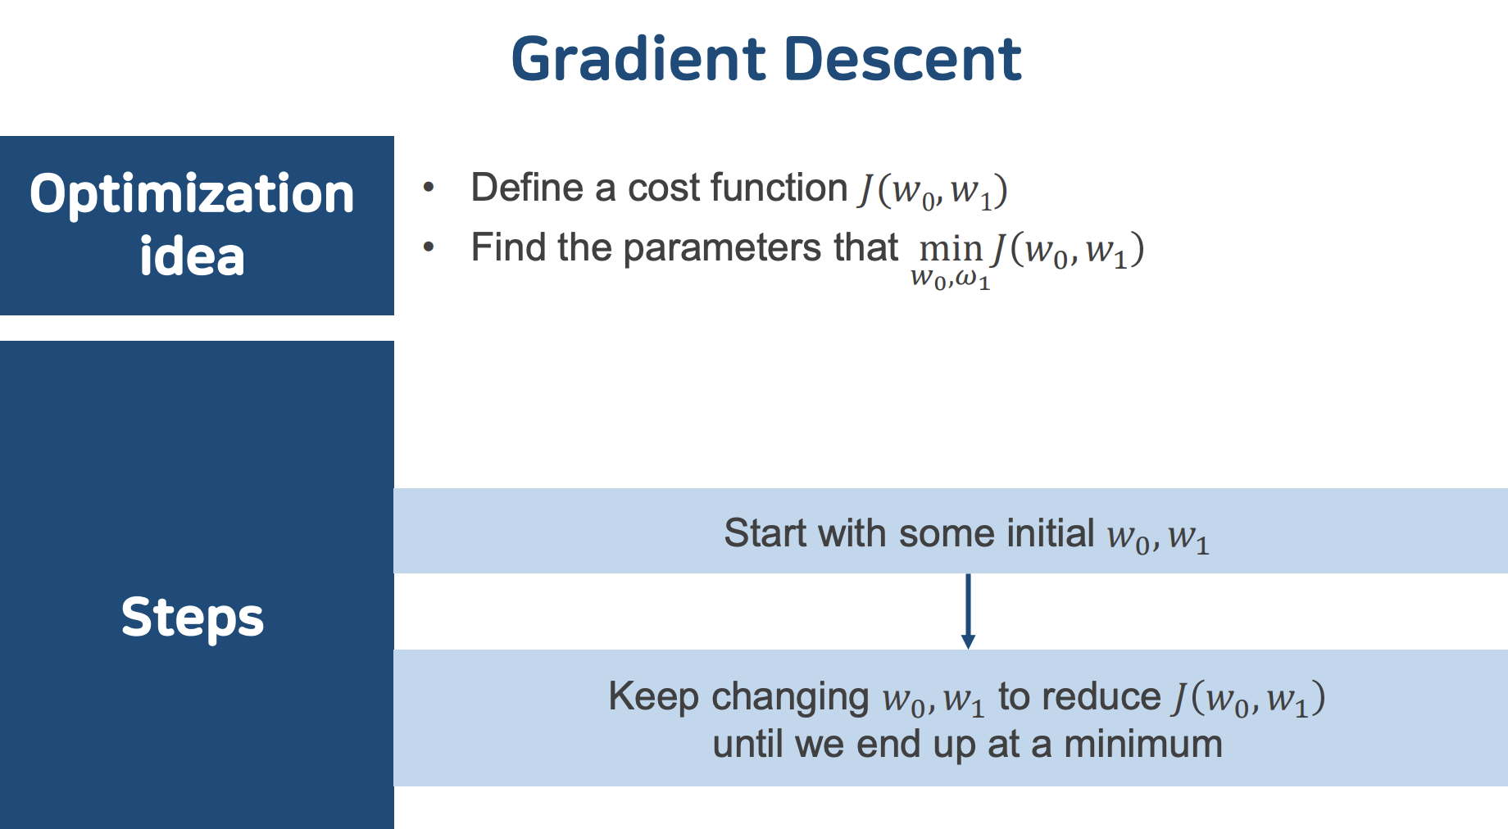
경사 하강법

Slide 11
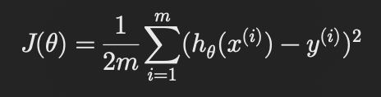
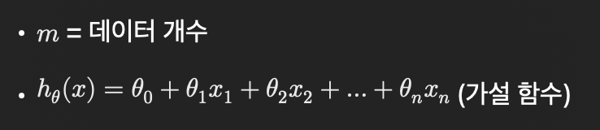
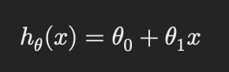
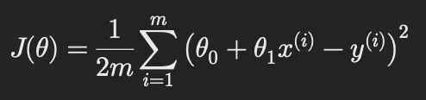
경사 하강법
→

Slide 12
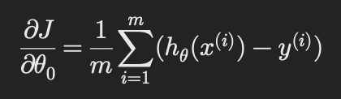
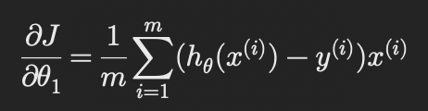
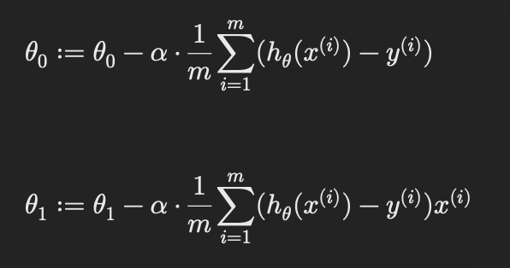
경사 하강법
Start with arbitrary theta_0, theta_1
Repeat until J reaches the minimum

Slide 13
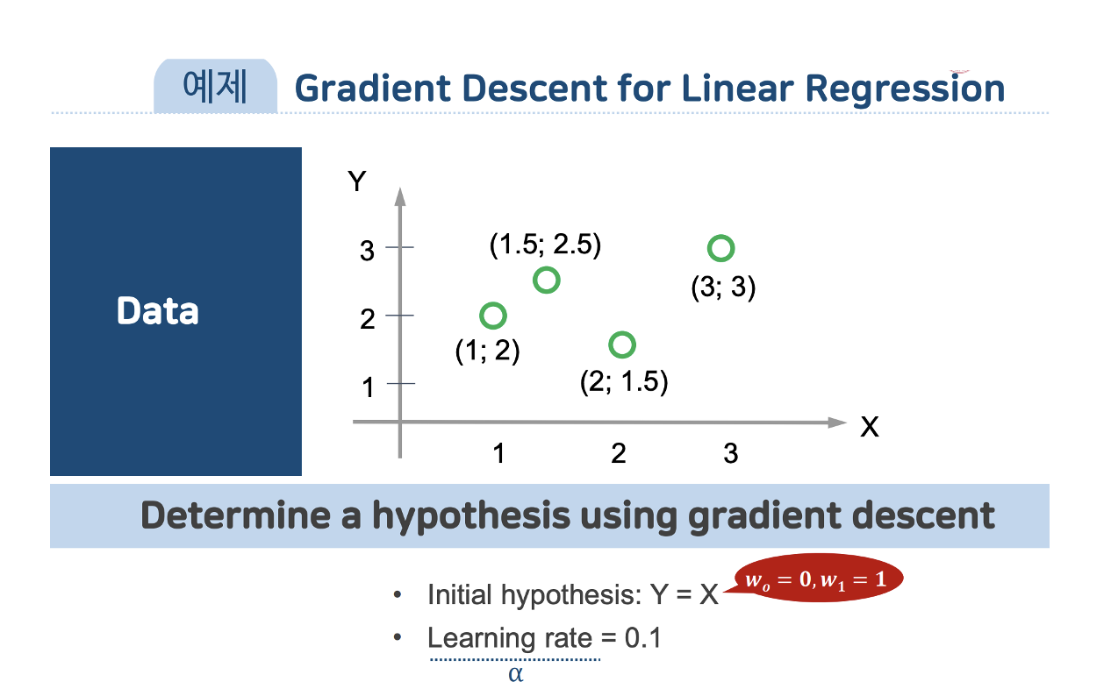
경사 하강법

Slide 14
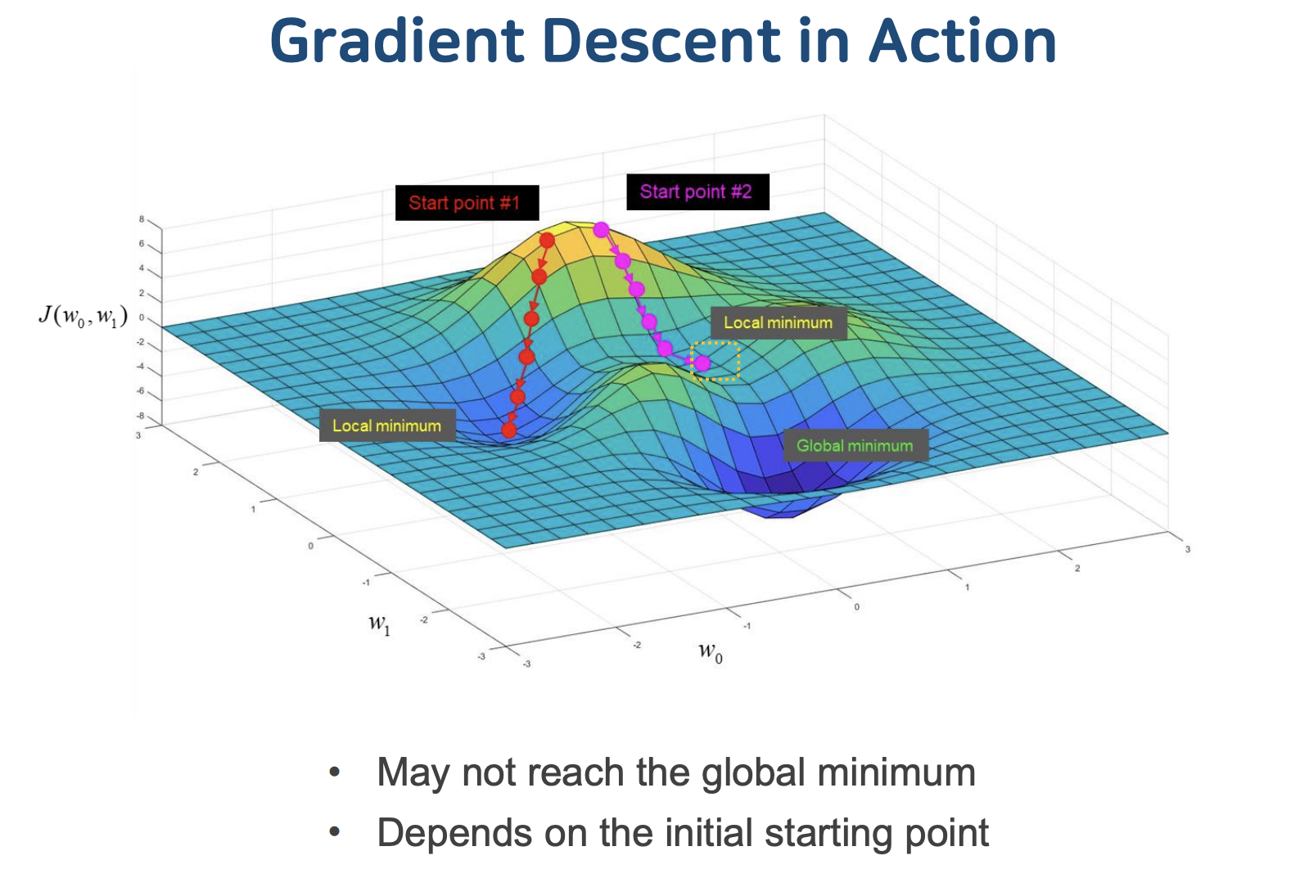
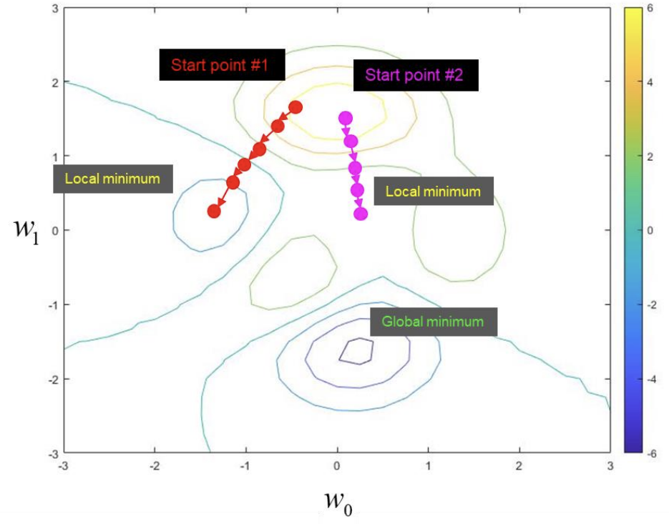
경사 하강법

Slide 15
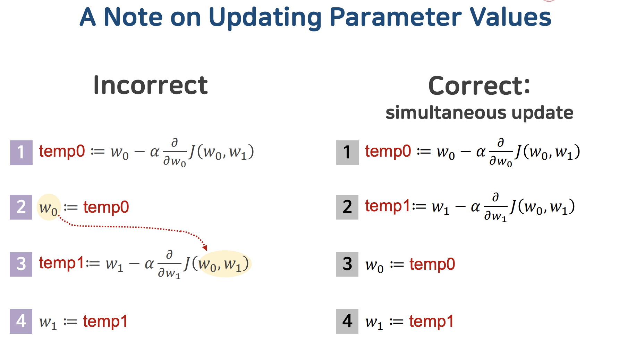
경사 하강법

Slide 16
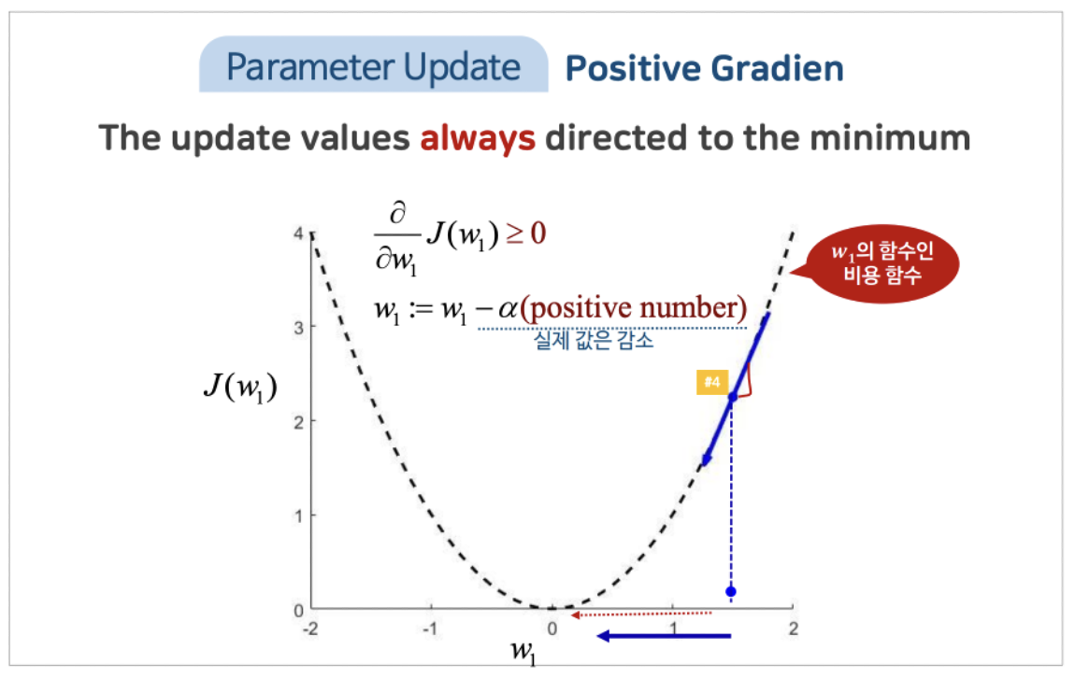
경사 하강의 수렴 조건과 국소 최솟값

Slide 17
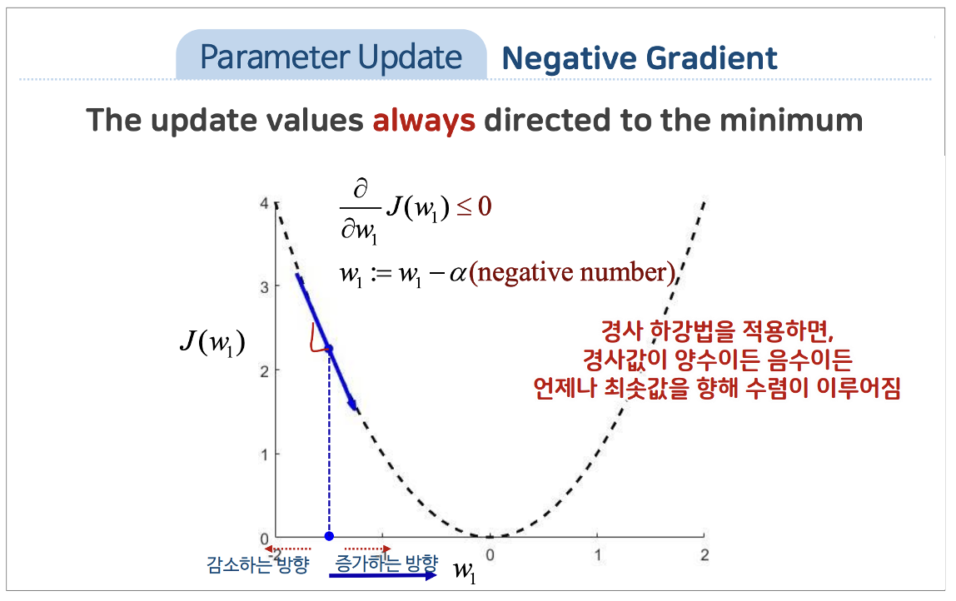
경사 하강의 수렴 조건과 국소 최솟값

Slide 18
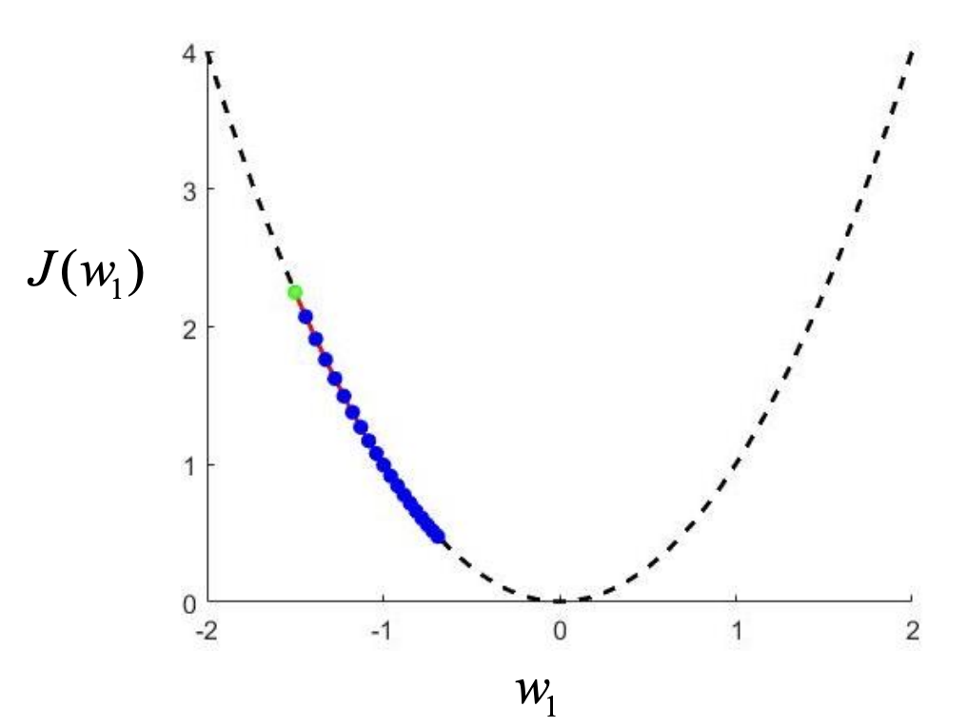
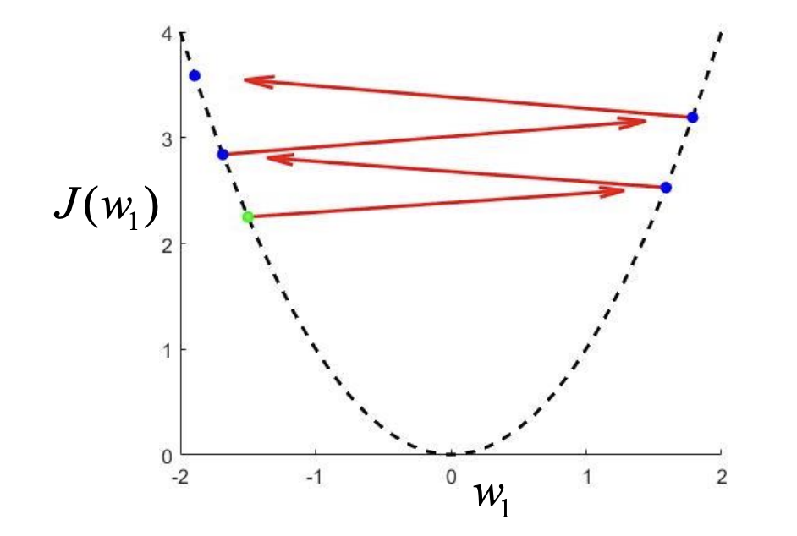

경사 하강의 수렴 조건과 국소 최솟값

Slide 19
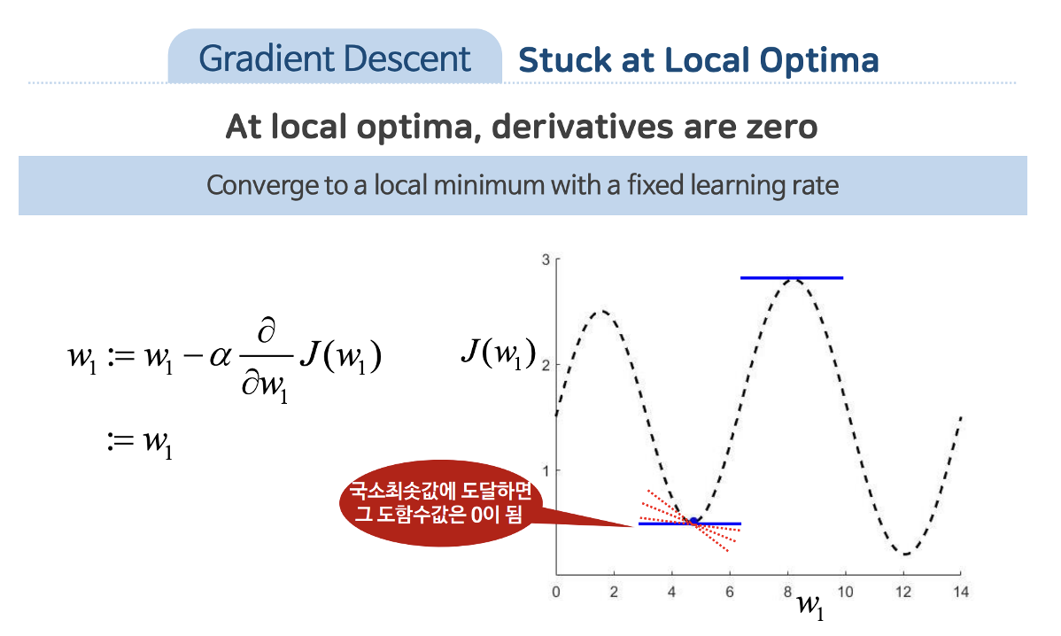

경사 하강의 수렴 조건과 국소 최솟값

Slide 20
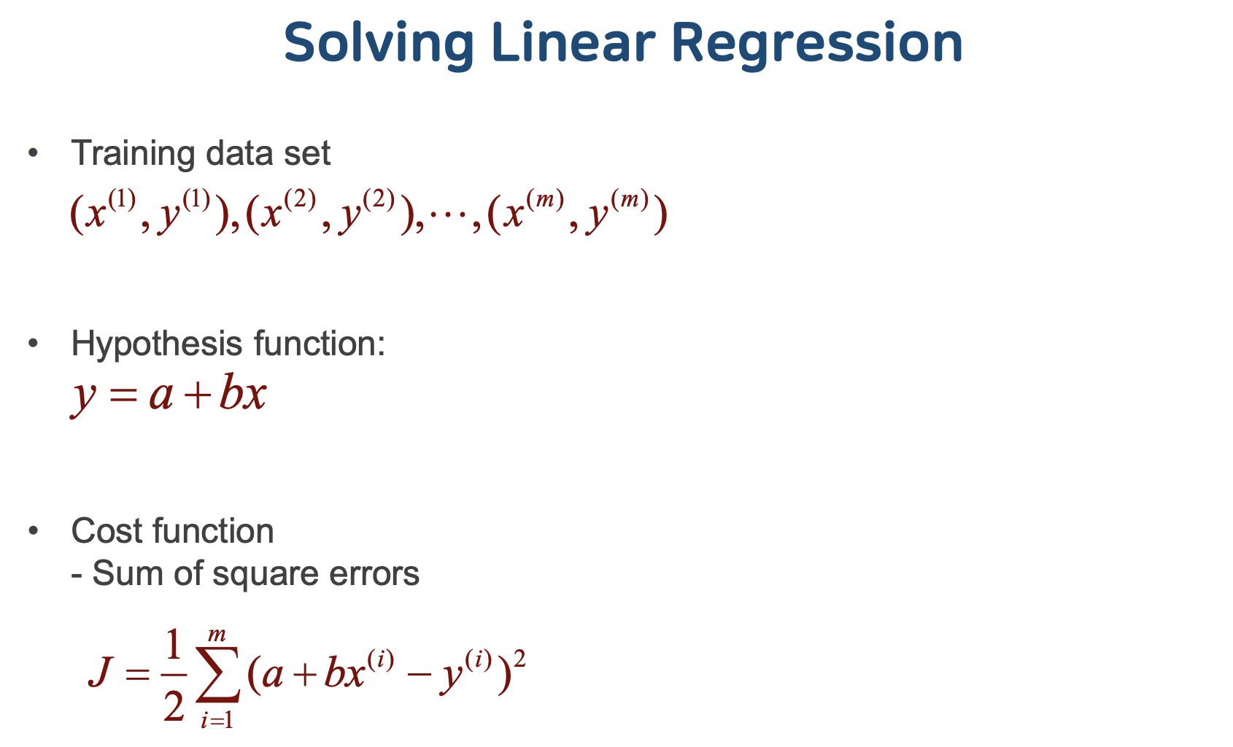
경사 하강을 활용한 선형 회귀 모델링

Slide 21
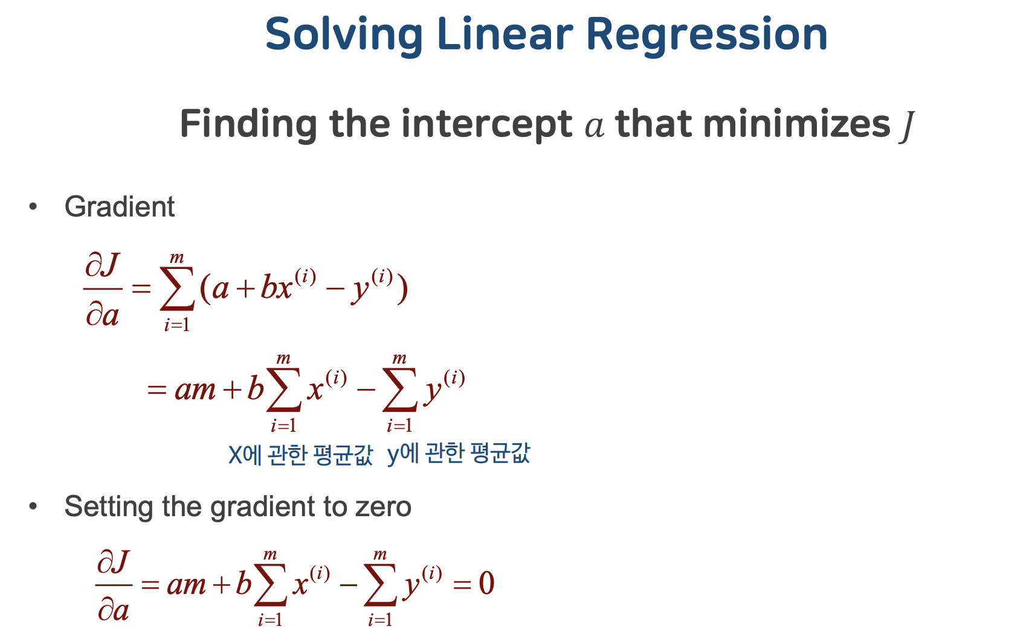
경사 하강을 활용한 선형 회귀 모델링

Slide 22
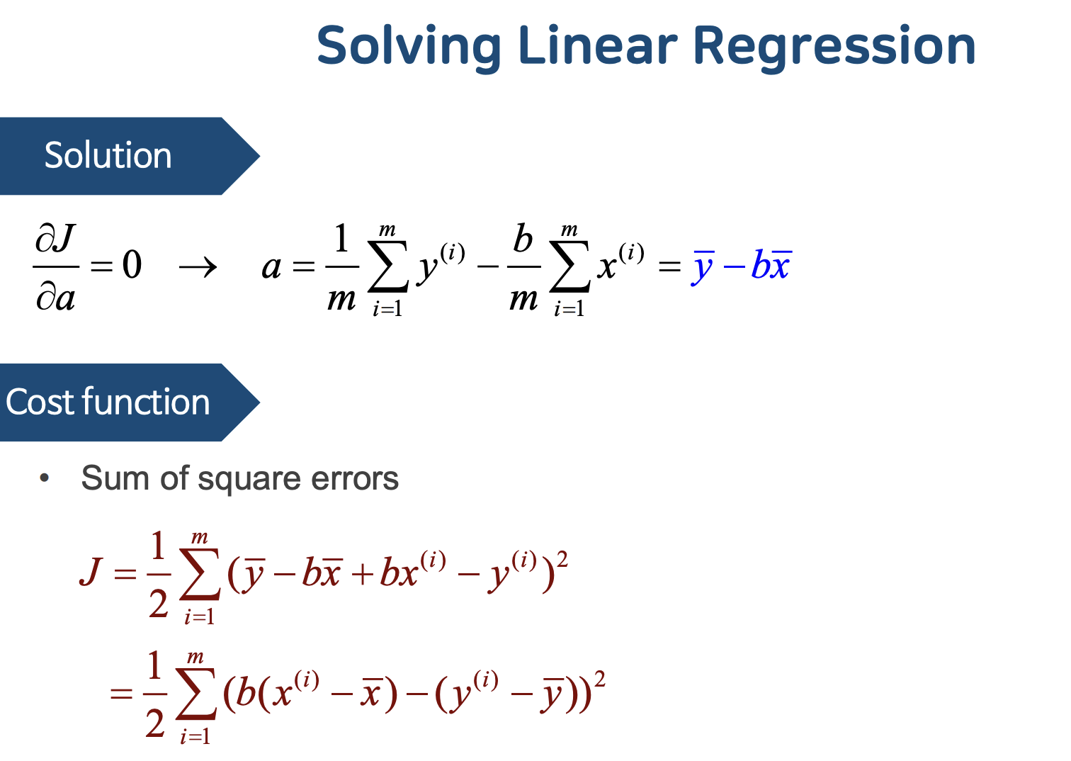
경사 하강을 활용한 선형 회귀 모델링

Slide 23
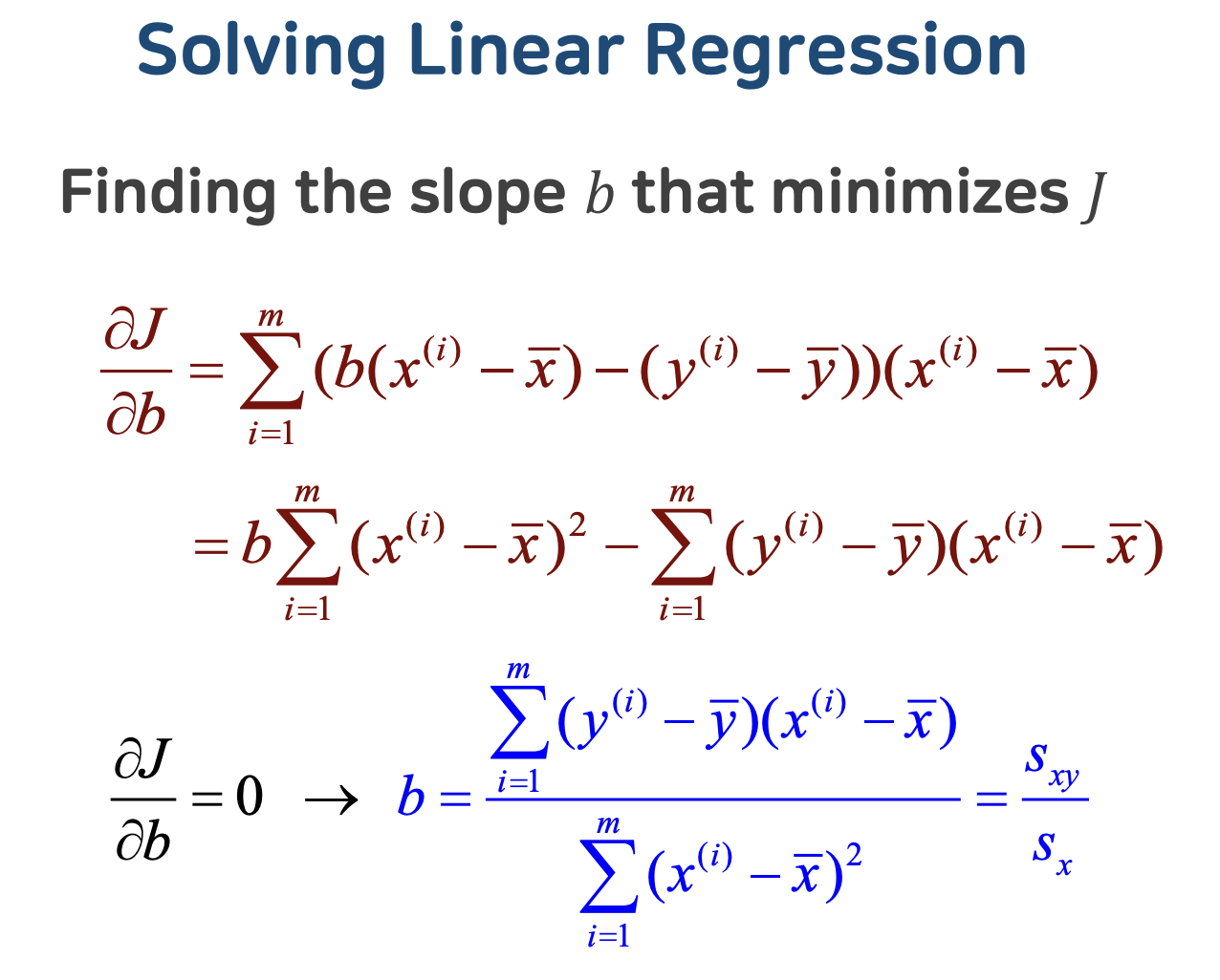
경사 하강을 활용한 선형 회귀 모델링

